Slide 1
第8章 可编程逻辑器件及其应用
8.1可编程阵列逻辑（PAL）器件
8.2通用逻辑集阵列（GAL）器件
8.3复杂可编程逻辑（CPAL）器件
8.4现场可编程门阵列（FPGA）器件
8.5可编程逻辑器件的开发

Slide 2
功能
通用
专用
配置信息的保存
紫外光EPROM
EEPROM
在系统编程ISP
在线可重配置（ICR）

Slide 3
本章要求
什么是PLD？
了解GAL16V8的逻辑资源。
什么是CPLD？
什么是FPGA？
什么是逻辑映象图？
能够用PLD设计简单的组合逻辑电路。

Slide 4
8.1.1可编程阵列逻辑（PAL）器件
Program Array Logicl
8.1.1现场可编程逻辑阵列（FPLA）器件
与、或：组合逻辑电路
由EPROM发展而来
n
k<2^{n}
m<k
可编程
与阵列
可编程
或阵列
输入
输出

Slide 5
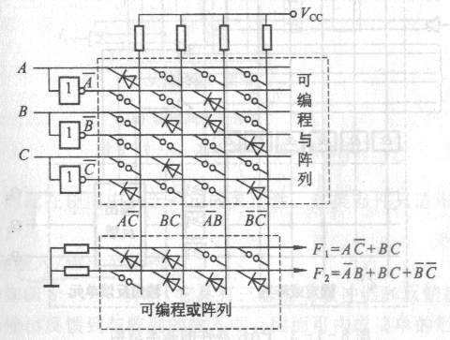

Slide 6
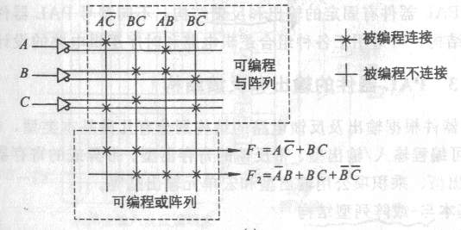

Slide 7
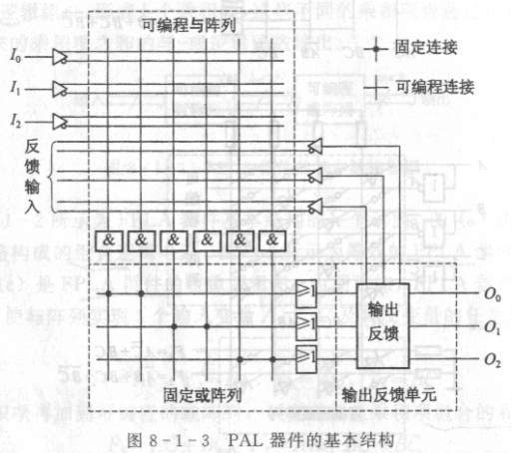
8.1.2PAL器件的基本结构
可编程与阵列
固定的或阵列
输出反馈单元

Slide 8
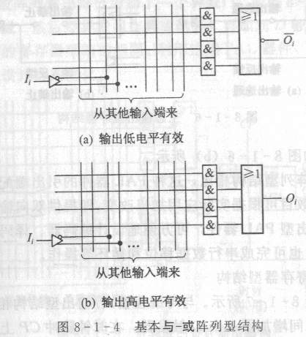
8.1.3PAL器件的输出和反馈结构
1、基本与/或阵列型结构
可编程与阵列
固定的或阵列

Slide 9
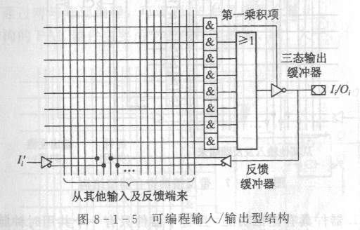
2、可编程输入/输出型结构

Slide 10
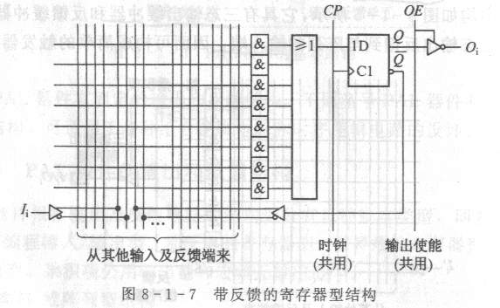
3、带反馈的寄存器型结构

Slide 11
4、带异或的寄存器型结构
5、算术选通的寄存器型结构
6、异步可编程寄存器型结构
7、乘积项输出结构
8、宏单元输出结构

Slide 12

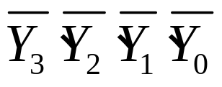
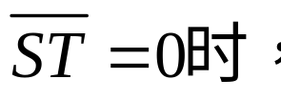
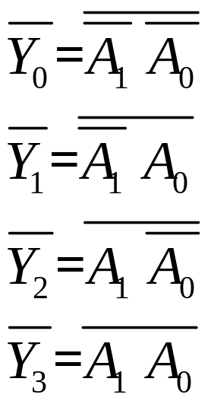
8.1.5 PAL器件的应用
例8-1：带使能输出的2线－4线译码器
解：输入： 使能 ，地址A₁、A₀
输出：
输出：
示意图：

Slide 13
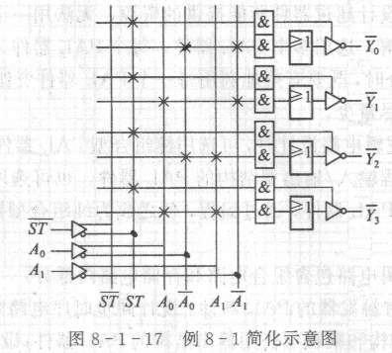

Slide 14
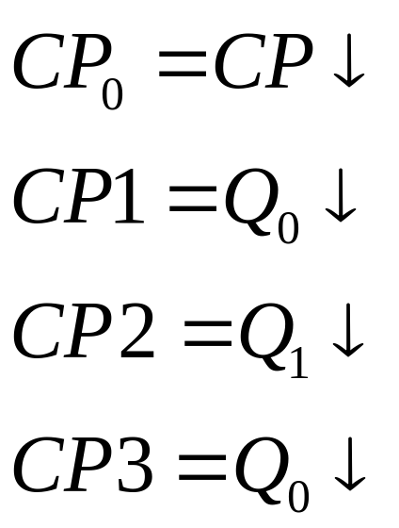
例8-2 用PAL器件设计一个十进制异步计数器
解：
1、状态转移表
选择时钟
序号 Q₃^{n} Q₂^{n} Q₁^{n} Q₀^{n} Q₃^{n＋1} Q₂^{n＋1} Q₁^{n＋1} Q₀^{n＋1}
0 0 0 0 0 0 0 0 1
1 0 0 0 1 0 0 1 0
2 0 0 1 0 0 0 1 1
3 0 0 1 1 0 1 0 0
4 0 1 0 0 0 1 0 1
5 0 1 0 1 0 1 1 0
6 0 1 1 0 0 1 1 1
7 0 1 1 1 1 0 0 0
8 1 0 0 0 1 0 0 1
9 1 0 0 1 0 0 0 0

Slide 15
3、化简状态转移表
序号 Q₃^{n} Q₂^{n} Q₁^{n} Q₀^{n} Q₃^{n＋1} Q₂^{n＋1} Q₁^{n＋1} Q₀^{n＋1}
0 0 0 0 0 X X X 1
1 0 0 0 1 0 X 1 0
2 0 0 1 0 X X X 1
3 0 0 1 1 0 1 0 0
4 0 1 0 0 X X X 1
5 0 1 0 1 0 X 1 0
6 0 1 1 0 X X X 1
7 0 1 1 1 1 0 0 0
8 1 0 0 0 X X X 1
9 1 0 0 1 0 X 0 0

Slide 16
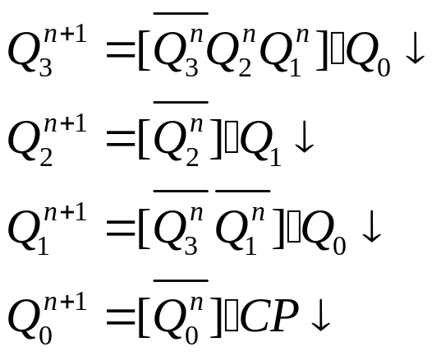
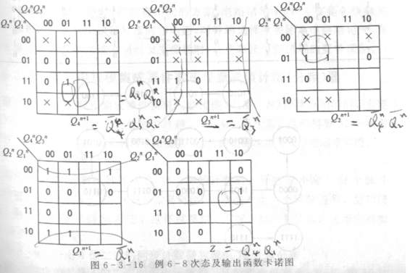
3、卡诺图
参见第6章例6.8

Slide 17
4、检验是否可以自启动
S(t) N(t)
1010 1011
1011 0100
1100 1101
1101 0100
1110 1111
1111 1000

Slide 18
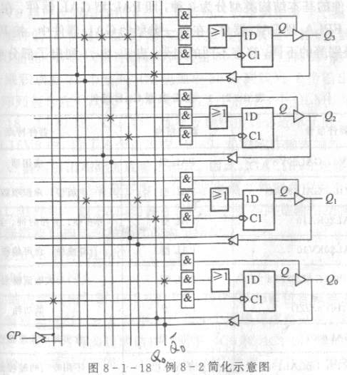
5、电路图

Slide 19
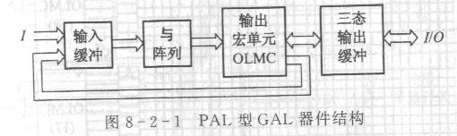
8.2通用逻辑阵列（GAL）器件
8.2.1GAL器件的基本类型
8.2.2PAL型GAL器件

Slide 20
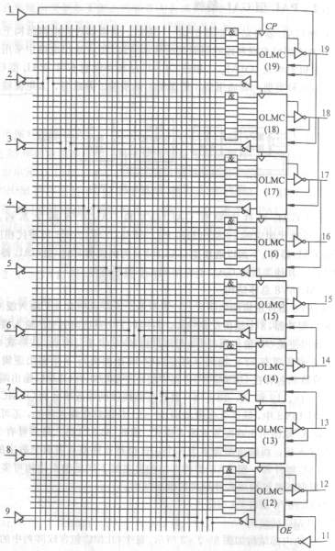
GAL16V8
可编程控制阵列，
价格：2.8元／片。
程序免费写入。
批发请来信商谈。
2005.10

Slide 21
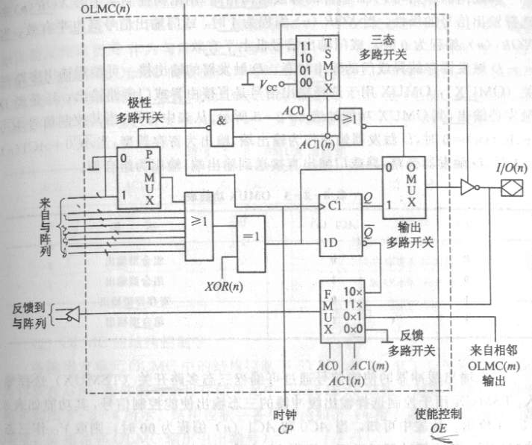

Slide 22
GAL方程
NAME U2；
DEVICEG16V8；
/*PIN IN*/
PIN1=CLK_IN;
PIN13=START_EN;
PIN［12,11,9..2］=［A9..A0］；
/*PIN OUT*/
PIN14=START_L;
PIN15=CLK;
PIN16=DCLK;
/*LOGIC EQUATION*/
FIELD ADDR=［A9..0］;
START_L=ADDR:［0..7］;
CLK=CLK_IN;
DCLK=STARTEN & A0;
NAME U3；
DEVICE G16V8；
/*PIN IN*/
PIN ［9..1］=［A18..10］;
PIN 13=STATUS;
PIN 16=START_L;
/*PIN OUT*/
PIN 17=START_EN;
PIN 12=!RESET;
/*LOGIC EQUATION*/
FIELD ADDR_H=［A18..A10］;
START_EN=!(ADDR_H:［0］ & START_L);
!RESET =!(START_EN & !STATUS);
GAL方程
/** Inputs **/
Pin 19 = a;
Pin 1 = b;
Pin 2 = c;
Pin 3 = d;
Pin 4 = e;
Pin 5 = f;
Pin 6 = g;
Pin 7 = h;
Pin 8 = i;
Pin 9 = j;
Pin 11 = k;
Pin 12 = l;
/** Outputs **/
Pin 18 = and;
Pin 17 = or;
Pin 16 = nand;
Pin 15 = nor;
Pin 14 = xor;
Pin 13 = nxor;
/** Logic Equation **/
and = a&b;
or = c # d;
nand = ! (e & f);
nor = ! (g & h);
xor = i $ j;
nxor = !(k $ l);

Slide 23
课后作业
P374
1、
5、

